Slide 1
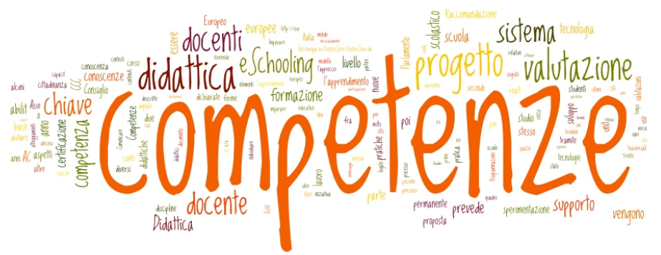
Competenze di cittadinanza
8 competenze chiave
ed ulteriore raccomandazione Europea

Slide 3
In Italia: competenze chiave
Di diciture “competenze chiave” ne abbiamo due:
una riferita al contesto europeo, dove si parla di competenze chiave per l’apprendimento permanente,
l’altra a quello italiano che si riferisce a competenze chiave per la cittadinanza
In Italia inoltre abbiamo le competenze di base.

Slide 5
otto competenze chiave per la cittadinanza:
Imparare ad imparare
Progettare
Comunicare
Collaborare e partecipare
Agire in modo autonome e responsabile
Risolvere problemi
Individuare collegamenti e relazioni
Acquisire e interpretare l’informazione.

Slide 6
MIUR infografica

Slide 7
…. continua

Slide 8
…. continua

Slide 9
Impegno dei docenti per le competenze

Slide 10
Riferimenti normativi:
Raccomandazione del Parlamento Europeo Parlamento Europeo e del Consiglio relativa a competenze chiave per l’apprendimento permanente
D.M. n. 139 del 22 agosto 2007
Assi culturali (e Competenze di base)
Competenze chiave per la cittadinanza
Ulteriore raccomandazione Europea (2018)

Slide 11
Nel documento di presentazione all’Esame di Stato
Tra le attività nei percorsi per le competenze trasversali e per l'orientamento, sviluppo di competenze in materia di cittadinanza attiva e democratica attraverso:
la valorizzazione dell'educazione interculturale e alla pace,
il rispetto delle differenze e il dialogo tra le culture
il potenziamento delle conoscenze in materia giuridica ed economico-finanziaria
educazione all'autoimprenditorialità
All’interno del progetto “Educazione alla Pace”, proposto nel triennio come previsto nel PTOF, alcuni hanno partecipato attivamente anche come lettori in occasione delle commemorazioni del giorno della memoria.

